Slide 1

Mater y Mis – Tachwedd 2025

Slide 2

Mis diwethaf, gofynnon ni i chi am bris cinio ysgol ac a ydych chi'n credu y dylai ysgolion brynu llysiau lleol ar gyfer eich cinio?
Dyma beth clywsom ni:

Slide 3




Bwyd Ysgol (ysgolion uwchradd)
Mae'r rhan fwyaf ohonoch chi'n meddwl bod angen rhwng £4-£6 bob dydd i fwyta'n dda yn yr ysgol
Mae llawer ohonoch chi'n meddwl fod prisiau yn y ffreutur ddim yn ddigon clir
Dywedodd 23% ohonoch chi nad oes gennych chi ddigon o arian i fwyta'r hyn rydych chi ei eisiau bob dydd yn yr ysgol
Mae'r Comisiynydd Plant yn gofyn i Lywodraeth Cymru wneud bwyd ysgol am ddim i bobl ifanc mewn ysgolion uwchradd

Slide 4


Llysiau (ysgolion cynradd)
Eich hoff lysieuyn oedd….MORON
Ar ôl hyn roedd Ciwcymbr, Tatws a Chorn Melys
Byddwn ni'n rhannu eich atebion gyda Synnwyr Bwyd Cymru, sy'n ceisio cael mwy o lysiau a dyfir yn lleol ar blatiau cinio eich ysgol

Slide 5

Mae Mater Mis Tachwedd yn ymwneud â thrafnidiaeth cyhoeddus.
Mae’r pwnc yma gallu effeithio ar nifer o hawliau plant, gan gynnwys:
Erthygl 28 - eich hawl i addysg
Erthygl 15 – eich hawl i gyfarfod â ffrindiau ac ymuno â grwpiau
Erthygl 31 – eich hawl i chwarae, ymlacio a gorffwys

Slide 6
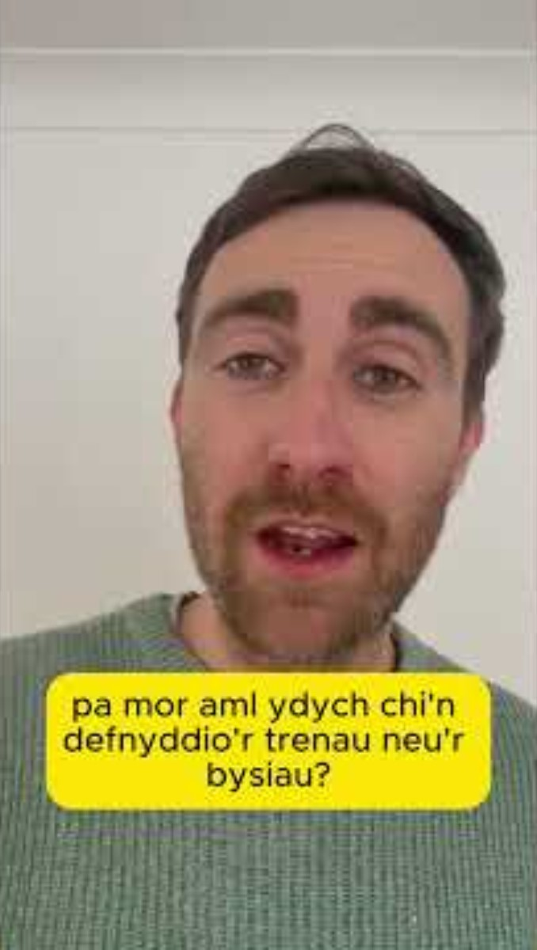
Notes:
Linc i'r fideo: https://youtube.com/shorts/-n1HYRtFeKg?feature=share

Slide 7

Trafodwch fel pâr neu fel grŵp:
Pa mor aml ydych chi'n defnyddio trafnidiaeth gyhoeddus fel bysiau a threnau?
Oeddech chi wedi clywed am y tocynnau bws isel newydd cyn heddiw? (£1 am siwrnai unigol/£3 am ddiwrnod llawn)
Oes unrhyw beth am y bysiau a'r trenau yn eich ardal yr hoffech chi ei rannu gyda ni?
Pa syniadau sydd gennych chi am rannu y wybodaeth am docynnau isel bysiau newydd gyda phlant a rheini yn eich ysgol?
Notes:
Mae deunyddiau ategol ar ein tudalen gwe i blant ag anghenion dysgu ychwanegol

Slide 8

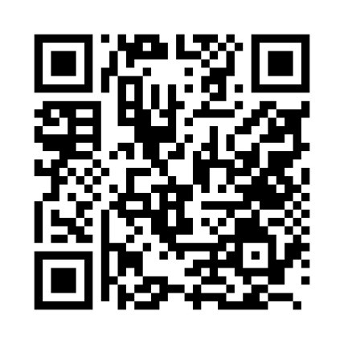
Rhannwch eich barn gyda ni gan ddefnyddio’r cod QR yr holiadur neu’r ddolen
(Gall pob person ifanc wneud hyn yn unigol neu gall athro ei wneud ar ran y dosbarth)
Notes:
Linc i'r holiadur: https://online1.snapsurveys.com/ohnuv2

Slide 9

Os ydych chi'n poeni am unrhyw beth ar ôl sesiwn heddi, dylech siarad ag oedolyn rydych chi’n ymddiried ynddo
Gallech hefyd gysylltu â’n tîm Cyngor a chymorth:
0808 801 1000
cyngor@complantcymru.org.uk
www.complantcymru.org.uk
Notes:
You could also contact & speak to:
Childline – 0800 1111
Meic – 080880 23456

Slide 10
👇 Syniadau ar gamau nesaf
🤔 Meddyliwch am y ffyrdd y gallech chi roi gwybod i bobl ifanc eraill yn eich ysgol (a'u teuluoedd) am y tocynnau bws isel newydd
🚂 Nid bysiau yn unig yw'r peth chwaith. Gallwch chi hefyd deithio am ddim ar drên Trafnidiaeth Cymru (Transport for Wales) os ydych chi gydag oedolyn – rydyn ni wedi rhoi taflen ar y sleid nesaf y gallech chi ei rhannu

Slide 11
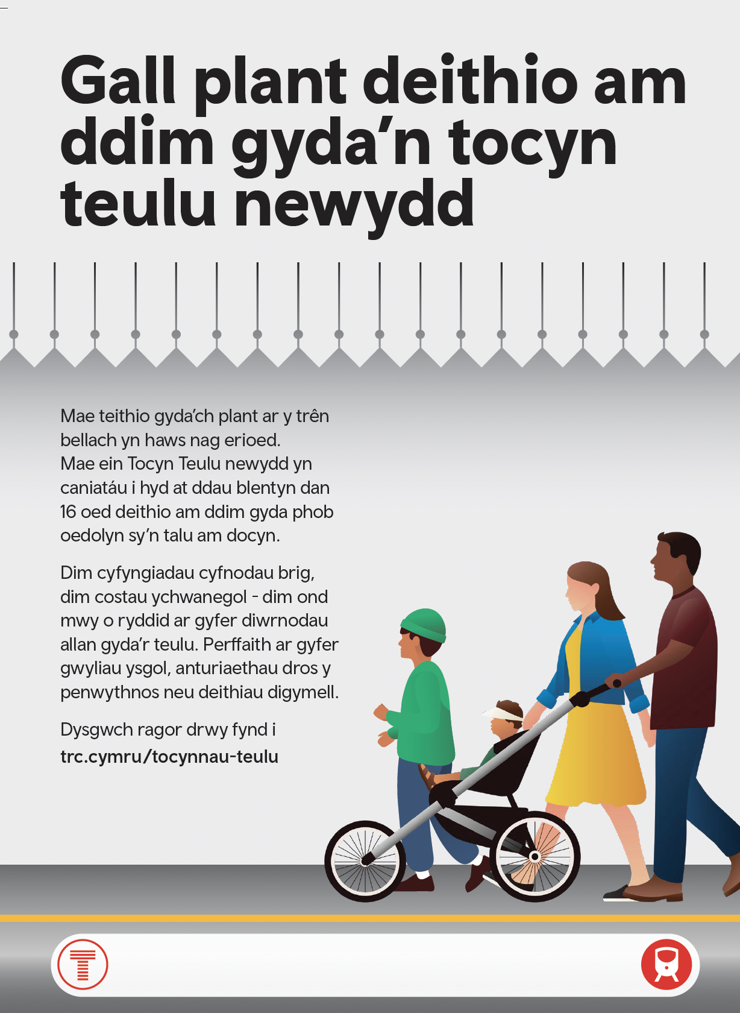
Notes:
Linc i'r fideo:

Slide 12

Diolch!
Bydd Mater y Mis nesaf ar gael ar ein gwefan ar
Ddydd Llun, Rhagfyr y 1af

